Slide 1

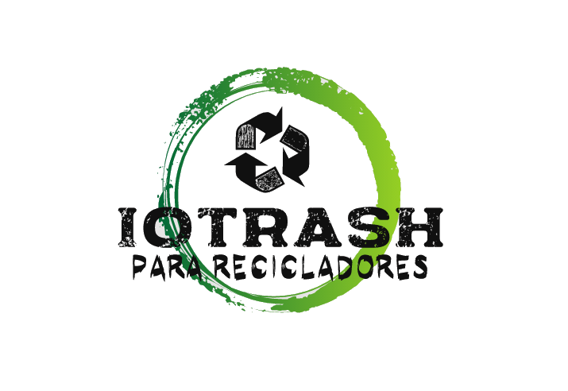


SISTEMA DE MONITORAMENTO DE LIXO
RECICLÁVEL USANDO IOT

Slide 2









Equipe
Carolina Albuquerque Medeiros
Eduardo Alves Loureiro
Luiz Henrique
De Falco
David James Souza Dos Santos
Leonardo Monteiro
Salvador Victor Leal Flores
Notes:
Qual é o problema?De quem ele é? ... Torne isso óbvio.

Slide 3
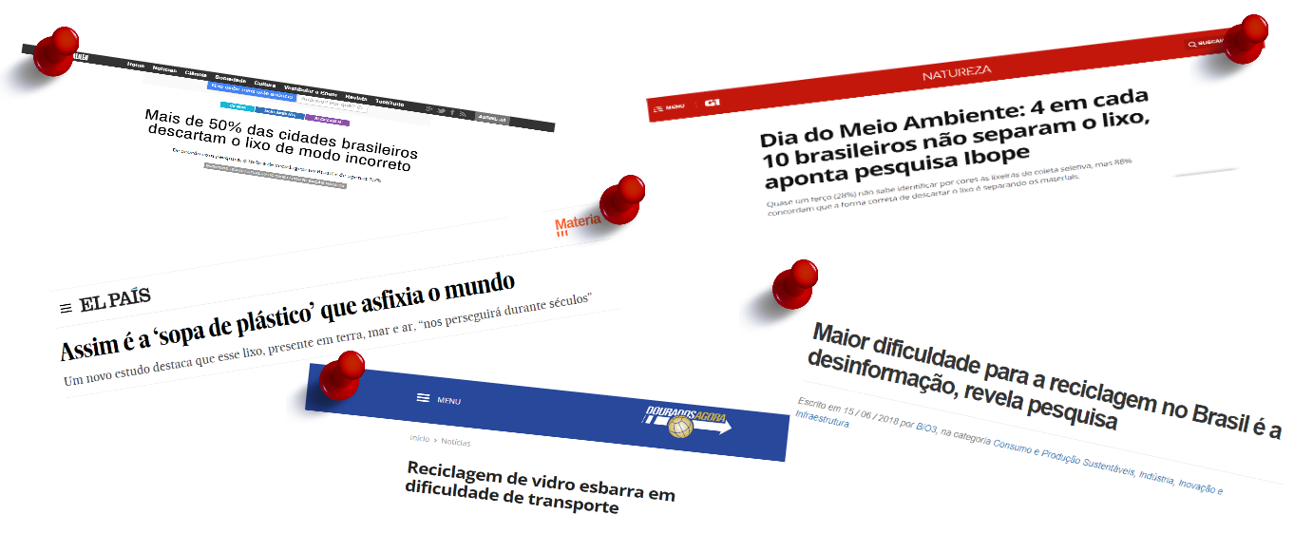


Problema
Notes:
Qual é o problema?De quem ele é? ... Torne isso óbvio.

Slide 4

Oportunidades
Além dos benefícios de ter um ambiente mais limpo e saudável, a reciclagem pode abrir oportunidades de emprego. http://meioambiente.culturamix.com/recursos-naturais/a-reciclagem-pode-gerar-oportunidades-de-trabalho
Ajudar grandes empresas e até municípios na gestão de resíduos é uma oportunidade de negócios para as micros e pequenas empresas, Segundo especialistas. https://economia.uol.com.br/noticias/redacao/2013/04/22/gestao-de-residuos-traz-oportunidades-para-micro-e-pequenas-empresas.htm
Empreendedores encontram no lixo chance de negócio que não viam em matéria prima virgem. A partir de idéiais inovadoras e simples, eles mudam suas vidas apostando na transformação de resíduos em lucro certo. https://veja.abril.com.br/economia/o-lixo-como-oportunidade-de-sucesso/
Notes:
Qual é o problema?De quem ele é? ... Torne isso óbvio.

Slide 5
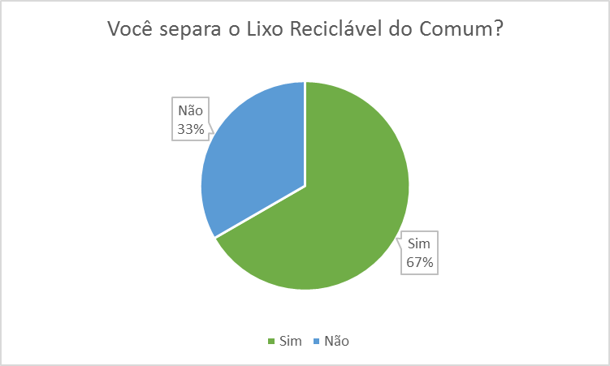
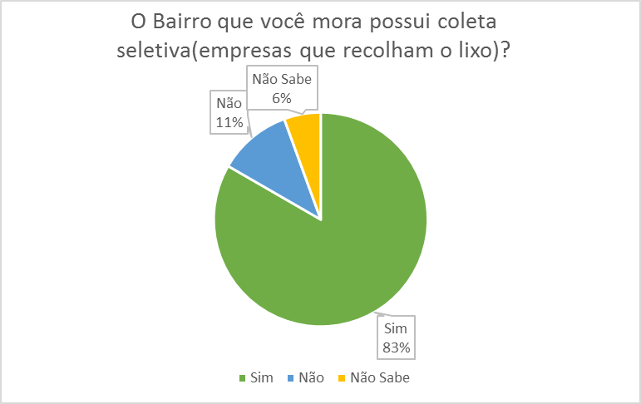
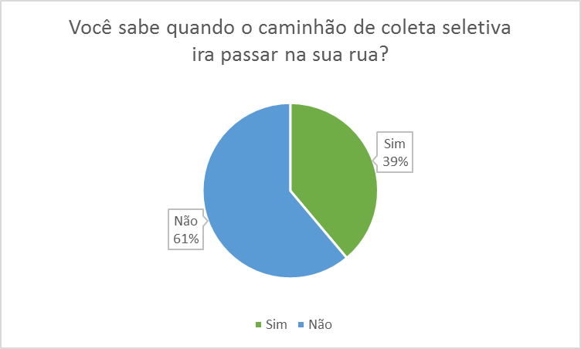
Validação
Notes:
Qual é o problema?De quem ele é? ... Torne isso óbvio.

Slide 6
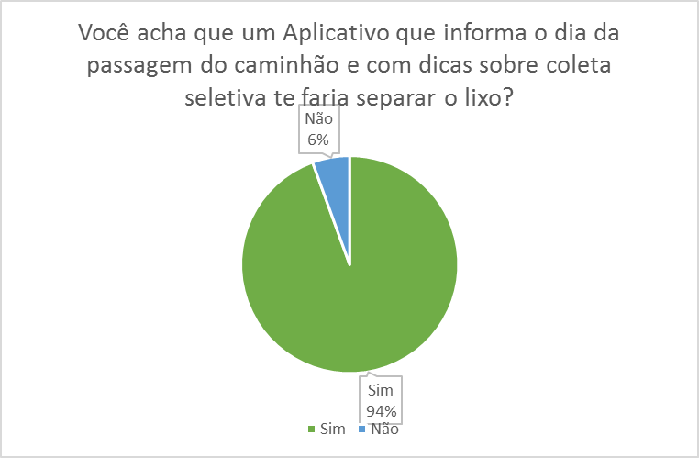
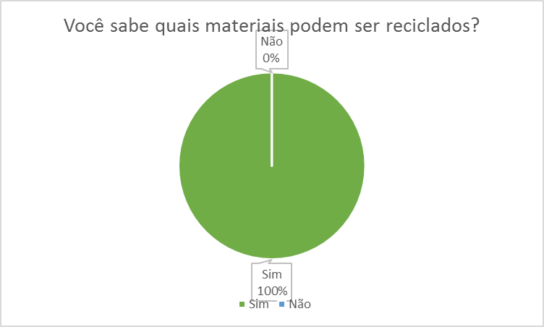
Validação
Notes:
Qual é o problema?De quem ele é? ... Torne isso óbvio.

Slide 7
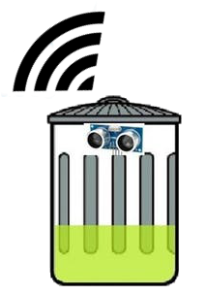
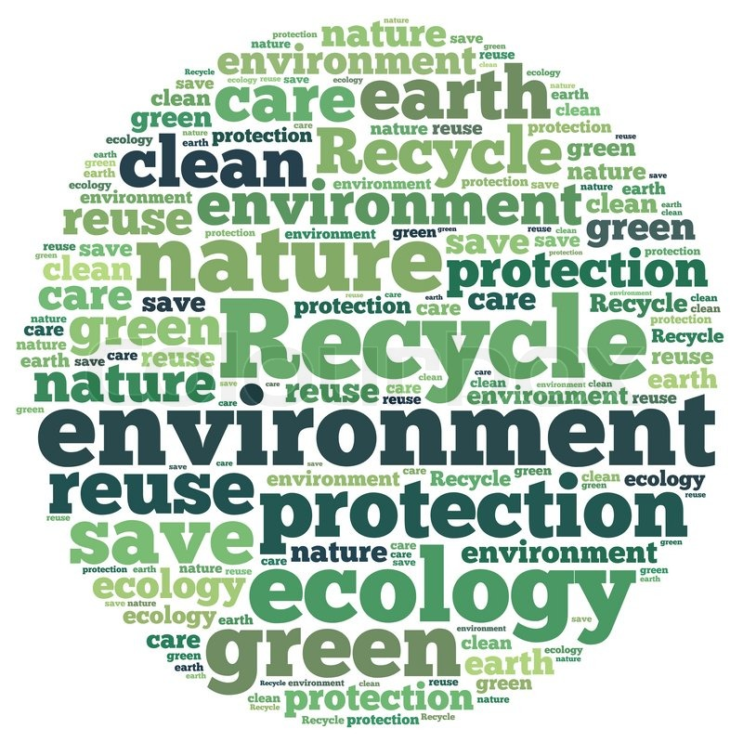
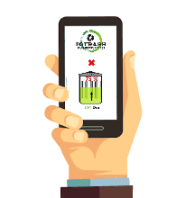
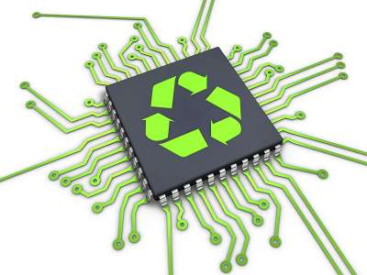
Proposta de Solução
Um Sistema de monitoramento de lixo usando IoT, com enfoque à coleta seletiva (Reciclável)
Internet of Trash
Dados
Informação
Praticidade
Sensores são instalados em lixeiras que detectam o acumulo de lixo deixando a lixeira “inteliente”
Dados sobre o lixo são enviados ás empresas coletoras permitindo a criação de um perfil de coleta (rotas,cronogramas,etc.) para determinada região
Usuários recebem informativos sobre quais materiais reciclar e dias da semana em que os coletores estarão realizando a coleta
Solução na palma da sua mão (tanto para usuários individuais quanto para empresas)
Notes:
Qual é o problema?De quem ele é? ... Torne isso óbvio.

Slide 8
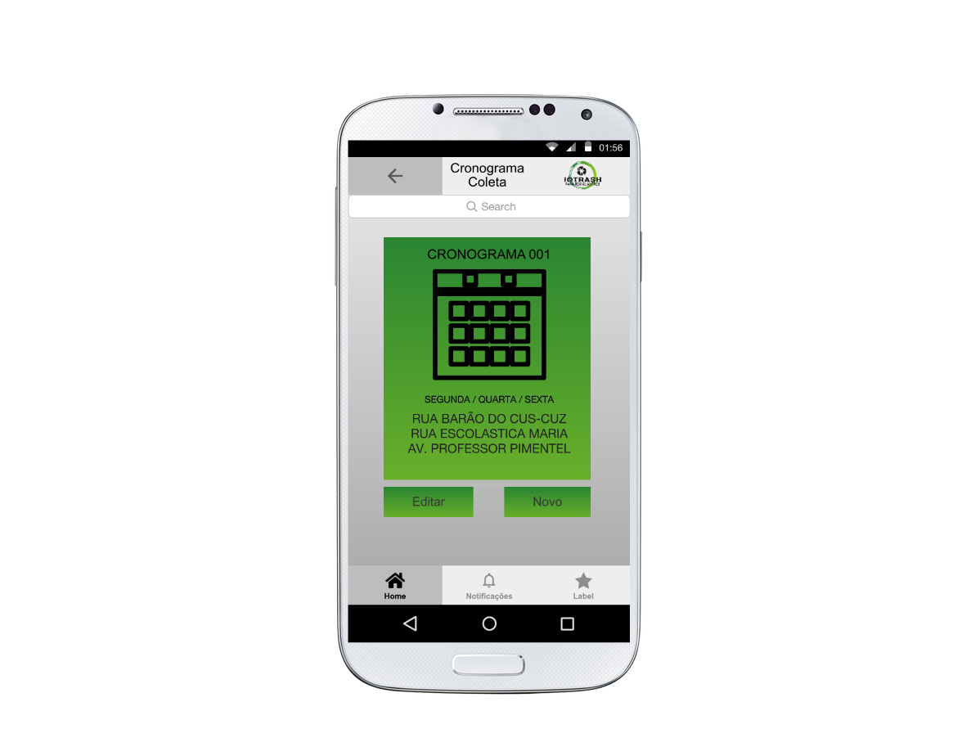
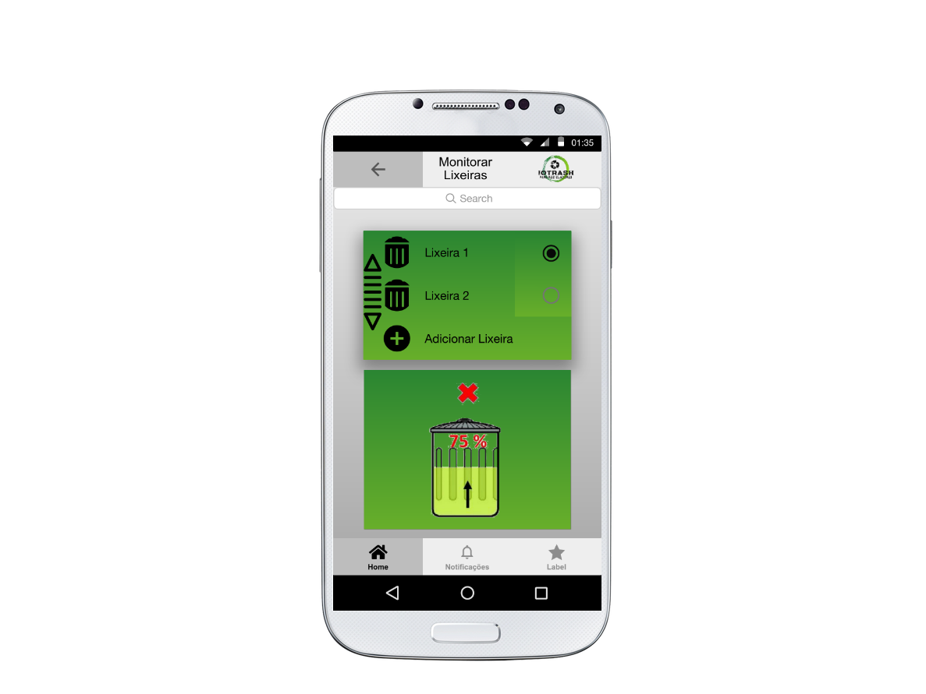
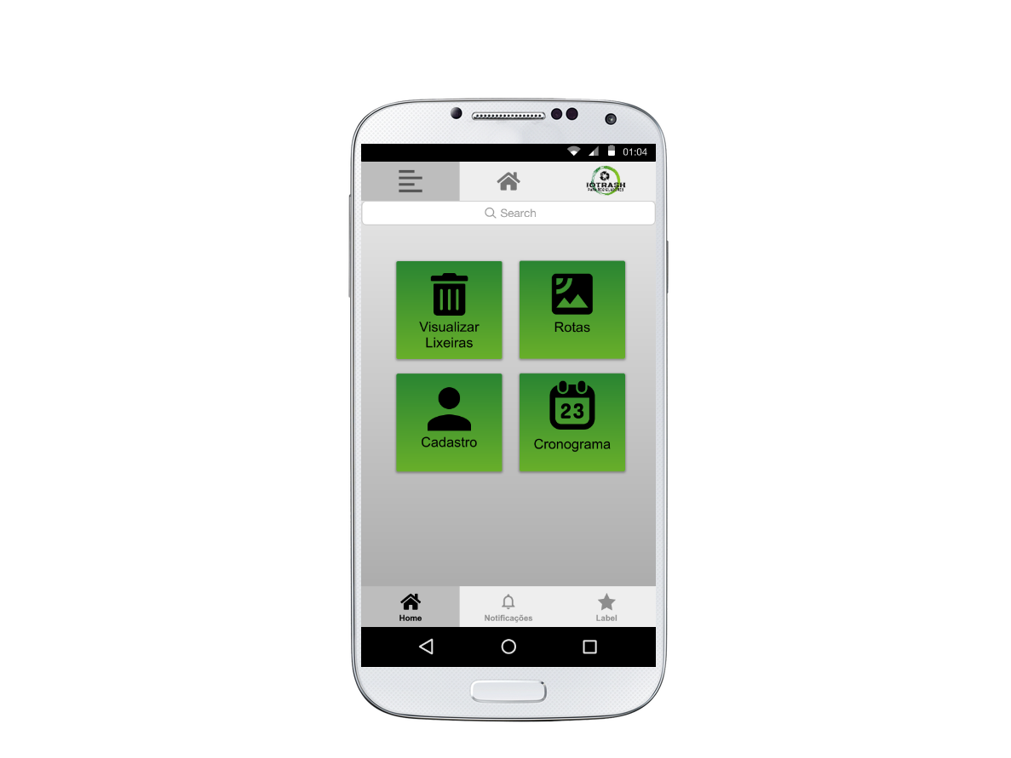
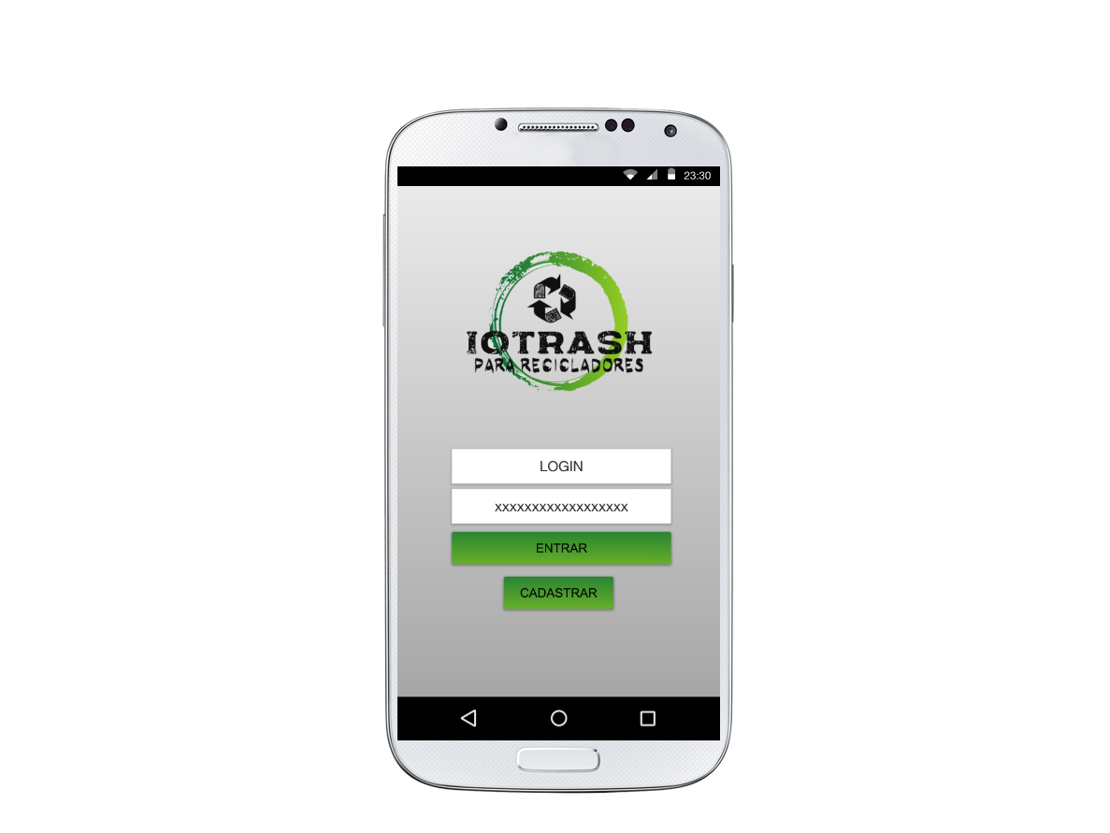
Produto
Internet of Trash
Dados
Informação
Praticidade
Notes:
Qual é o problema?De quem ele é? ... Torne isso óbvio.

Slide 9
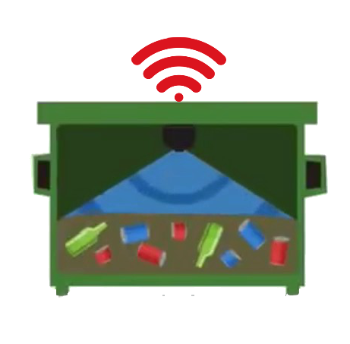
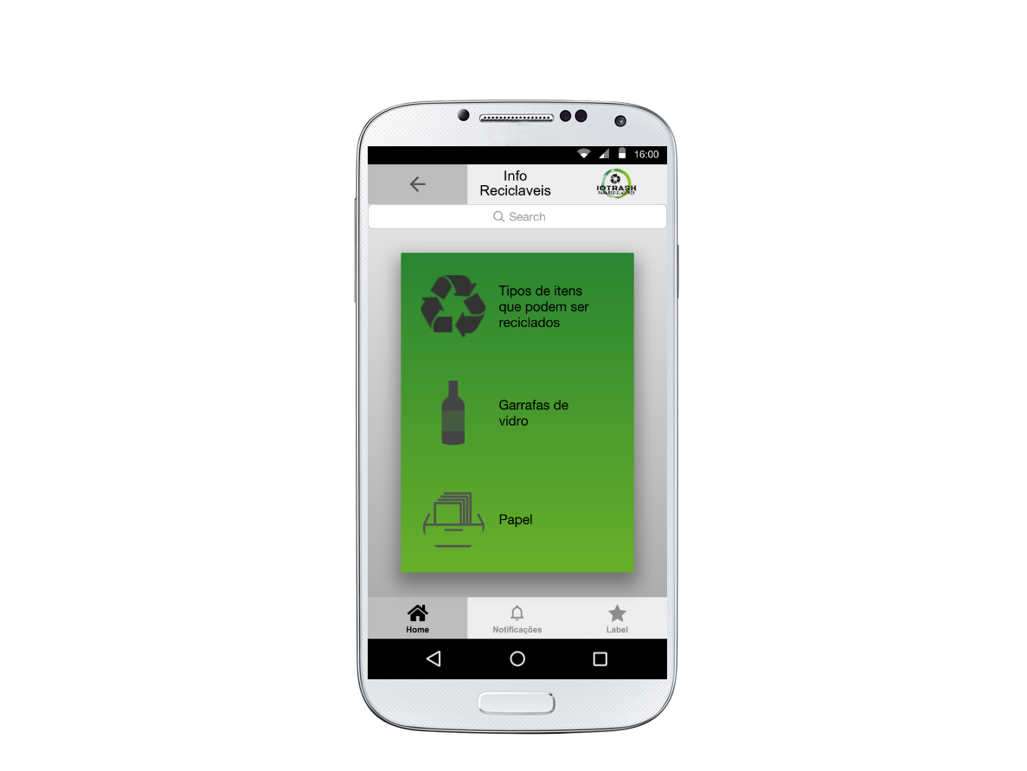
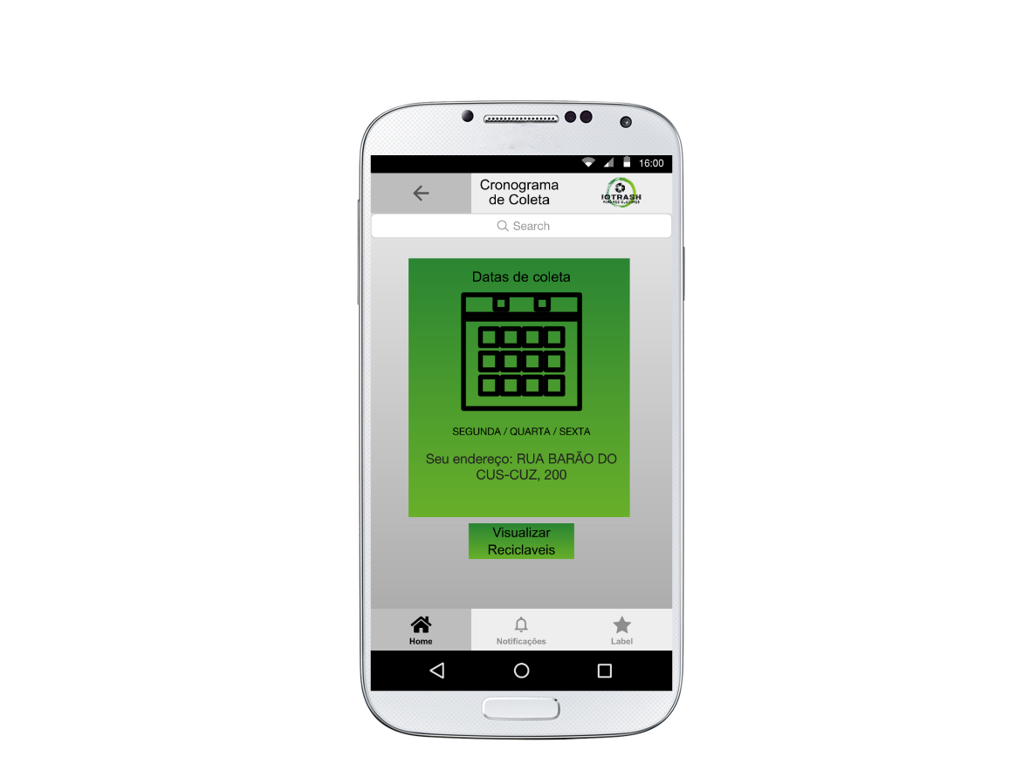
Produto
Notes:
Qual é o problema?De quem ele é? ... Torne isso óbvio.

Slide 10
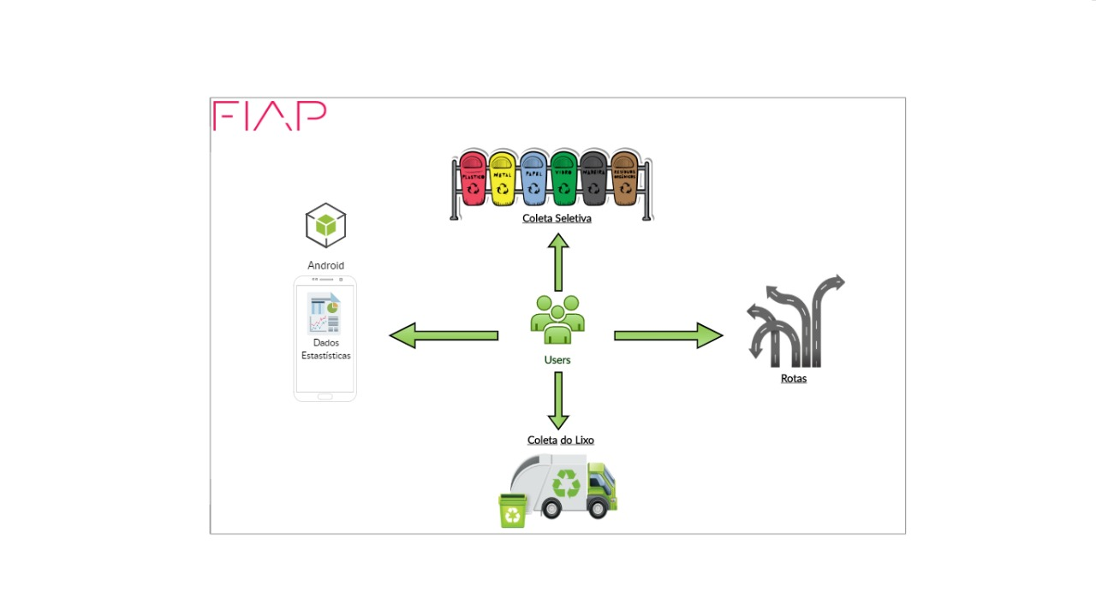
Modelo de Negócio
Notes:
Qual é o problema?De quem ele é? ... Torne isso óbvio.

Slide 11
Concorrentes
Cataki | Coletas de recicláveis, remoção de entulho e resto de podas, remoção de móveis e itens volumosos
Rota da Reciclagem | App Mostra de forma didática como qualquer pessoa interessada pode participar do processo de separação e reciclagem
Relix | App permite a localização de pontos de coleta seletiva e de cooperativas de catadores em Pernambuco e Alagoas.
Icoleta | Startup que tem como objetivo facilitar a coleta seletiva em condominios, residencias e estabelecimentos comerciais
Você Recicla | App que integra informações e serviós de sistemas urbanos de limpeza, coleta e destinação de resíduos da cidade de forma gratuíta
Molécoola | App de programa de fidelidade que concede pontos conversíveis em recompensas aos consumidores que retornam seus recicláveis limpos.
DescarteInfo | App com informações referentes a endereço, telefone e horário de funcionamento dos locais de descarte.
Limpa Rápido | App para acompanhamento da localização de caminhões de coleta domiciliar e seletiva em tempo real
Notes:
Qual é o problema?De quem ele é? ... Torne isso óbvio.

Slide 12
Obrigado ☺
Fim
Notes:
Qual é o problema?De quem ele é? ... Torne isso óbvio.

